Slide 1
算法设计与分析
第三讲 堆排序
金澈清 教授 博导

Slide 2

堆排序
提纲
一、堆
Contents Page
二、建堆
三、堆排序算法
四、优先队列

Slide 3
堆排序（Heapsort）
属性:
O(nlgn) – 与归并排序类似，但与插入排序不同
空间原址性 – 与插入排序类似，但与归并排序不同
堆排序结合了这两种排序算法的优点

Slide 4
什么是堆？
数据结构: （二叉）堆 A
数组
可以视为一棵近似的完全二叉树
二叉堆可以分为两种形式：最大堆(所在自数里自己是最大的）和最小堆（节点和所有的子节点它是最小的）
A.length（通常）给出数组元素的个数
最大堆（max-heaps）属性:
A[parent(x)] ≥ A[x]
也同时存在最小堆（min-heaps）和 k-路堆

Slide 5
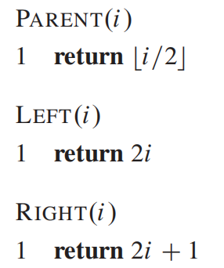
这隐含了树结构: 节点 i 的子节点是 2i 和 2i+1
为什么这个特性是有用的呢?
乘以 2 这个操作，在计算机里面运行极快
堆：案例
1
16
2
3
16
14
10
8
7
9
3
2
4
1
4
14
10
7
5
6
8
7
9
3
8
9
10
2
4
1

Slide 6
堆的性质
堆中结点的高度：该结点到叶结点之间简单路径上边的数目；
堆的高度：根结点的高度
一个包含n个元素的堆，高度为Θ(lg n)。
基本操作：
MAX-HEAPIFY过程：其时间复杂度为O(lg n)，维护最大堆性质
BUILD-MAX-HEAP过程：具有线性时间复杂度，从无序的输入数据数组中构建一个最大堆
HEAPSORT过程：其时间复杂度为O(n lg n)，对一个数据进行原址排序。
MAX-HEAP-INSERT、HEAP-EXTRACT-MAX、HEAP-INCREASE-KEY和HEAP-MAXIMUM过程：时间复杂度为O(lg n)，实现优先队列

Slide 7
堆：获取最大值（Extract-Max)
Heap-Extract-Max(A)
//删除并返回A中的最大元素
max ← A[1]
A[1] ← A[n]
n ← n−1
MAX-HEAPIFY(A,1) //Remakes heap
return max
运行时间? Θ(1) + Heapify time.

Slide 8
MAX-HEAPIFY
MAX-HEAPIFY(A,i):
i 是数组 A 的项序号
堆可以视为一棵二叉树，节点i的两个子节点分别是 Left(i) 和 Right(i)
A[i] 可能比它的孩子节点要小, 这样会违反了堆的属性.
MAX-HEAPIFY函数使得 A 再次成为一个堆
为什么?
在堆中将 A[i] 向下移动，直到堆属性被满足

Slide 9
MAX-HEAPIFY
MAX-HEAPIFY(A, i)
//Left & Right subtrees of i are heaps
//Makes subtree rooted at i a heap
l ← Left(i) //l=2i
r ← Right(i) //r=2i+1
if l ≤ A.heap-size and A[l] > A[i]
largest ← l
else largest ← i
if r ≤ A.heap-size and A[r] > A[largest]
largest ← r
if largest ≠ i
exchange A[i]↔A[largest]
MAX-HEAPIFY(A, largest)
主要思想：对于节点i，判断是否存在子节点比它大，如果不存在这样的子节点，则程序结束；如果存在，则该结点与两个子节点中最大的那个交换值，并往下一层迭代。
前提：如果结点i的子树均是堆，则执行该过程会使得包含i的树成为一个堆。

Slide 10
调用 MAX-HEAPIFY(A, 2)
MAX-HEAPIFY案例
1
16
2
3
i
4
4
10
7
5
6
14
7
9
3
8
9
10
2
8
1

Slide 11
交换A[2] 和 A[4] ，且递归调用 MAX-HEAPIFY(A, 4)
MAX-HEAPIFY案例（续）
1
16
2
3
4
14
10
7
5
6
i
4
7
9
3
8
9
10
2
8
1

Slide 12
交换A[4] 和 A[9] ，且递归调用 MAX-HEAPIFY(A, 9)
MAX-HEAPIFY案例（续）
1
16
2
3
4
14
10
7
5
6
8
7
9
3
8
9
10
i
2
4
1

Slide 13
节点9 无子节点，操作结束.
MAX-HEAPIFY案例（续）
1
16
2
3
4
14
10
7
5
6
8
7
9
3
8
9
10
2
4
1

Slide 14
堆排序
提纲
一、堆
Contents Page
二、建堆
三、堆排序算法
四、优先队列

Slide 15
将数组 A[1..n] 转化成一个堆，其中 n = length[A]。
注意：在子数组A[(n/2+1)..n] 中的元素就已经是包含 1 个元素的堆.
BUILD-MAX-HEAP(A)
for i←n/2 downto 1
do MAX-HEAPIFY(A, i)
构建堆

Slide 16
案例
A
4 1 3 2 16 9 10 14 8 7
1
1
4
4
2
3
2
3
1
3
1
3
4
5
6
7
⇒
4
5
6
7
2
16
9
10
2
16
9
10
8
9
10
8
9
10
14
8
7
14
8
7

Slide 17
案例（续）
1
1
4
4
2
3
2
3
1
3
1
10
4
5
6
7
⇒
4
5
6
7
14
16
9
10
14
16
9
3
8
9
10
8
9
10
2
8
7
2
8
7

Slide 18
案例
1
1
4
16
2
3
2
3
16
10
14
10
4
5
6
7
⇒
4
5
6
7
14
7
9
3
8
7
9
3
8
9
10
8
9
10
2
8
1
2
4
1

Slide 19
正确性（循环不变量）
初始化：在第一次循环迭代前，i=n/2的下界，后面任一结点都是叶结点。
保持：每次调用MAX-HEAPIFY时，结点i的子树们都是堆
终止：过程终止时i=0时，每个结点1,2,...都是最大堆的根
运行时间: n 次调用 MAX-HEAPIFY= nO(lgn) = O(nlgn)
这个分析对于推导出堆排序的界是 O(nlgn) 已经足够用了，但有时我们基于其他原因来创建堆，因此…
初步分析

Slide 20
节点的高: 从当前节点到叶节点的最长路径
树高: 根节点的高
Build-MAX-Heap(A)
A.heap-size ← A.length
for i←A.heap-size/2 downto 1
do MAX-Heapify(A, i)
MAX-Heapify 的时间 = O(根节点在 i 的子树的树高)
假设 n=2^{k} – 1 (一棵完全二叉树)
更细致的分析

Slide 21
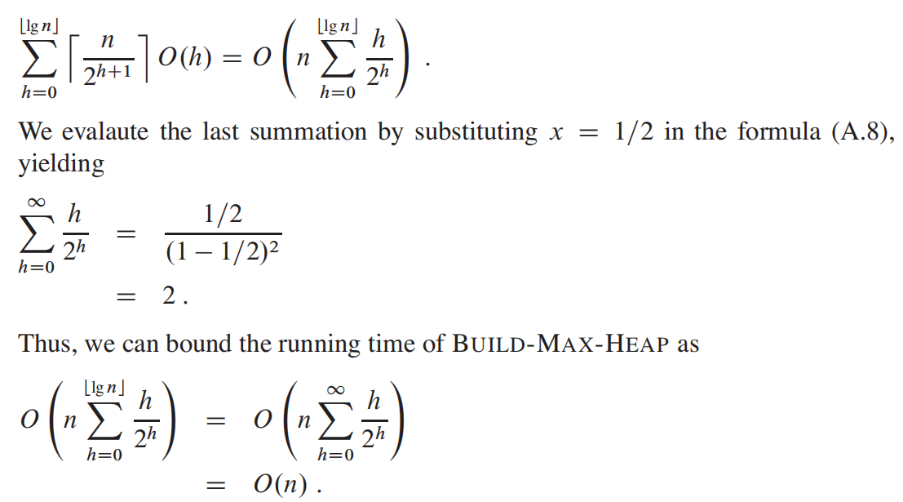
更细致的分析

Slide 22
堆排序
提纲
一、堆
Contents Page
二、建堆
三、堆排序算法
四、优先队列

Slide 23
堆排序
Heapsort(A) 分析
Build-MAX-Heap(A) ??
for i←n downto 2 n times
exchange A[1]↔A[i] O(1)
A.heap-size←A.heap-size – 1 O(1)
MAX-Heapify(A,1) O(lgn)
总运行时间:
O(nlgn) + Build-MAX-Heap(A) 时间

Slide 24
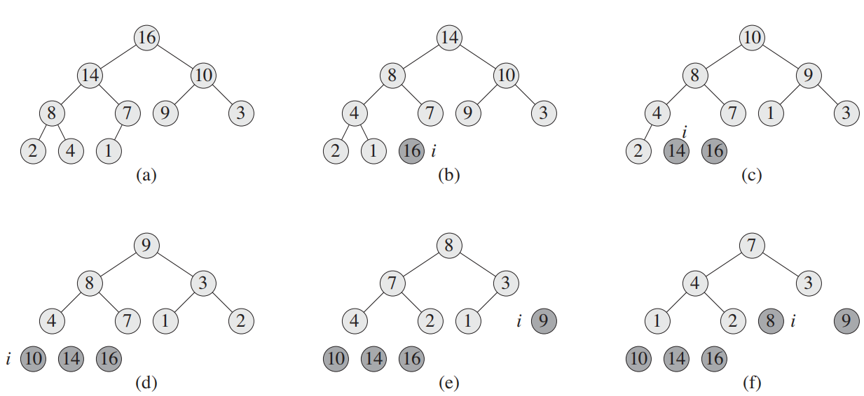
案例

Slide 25
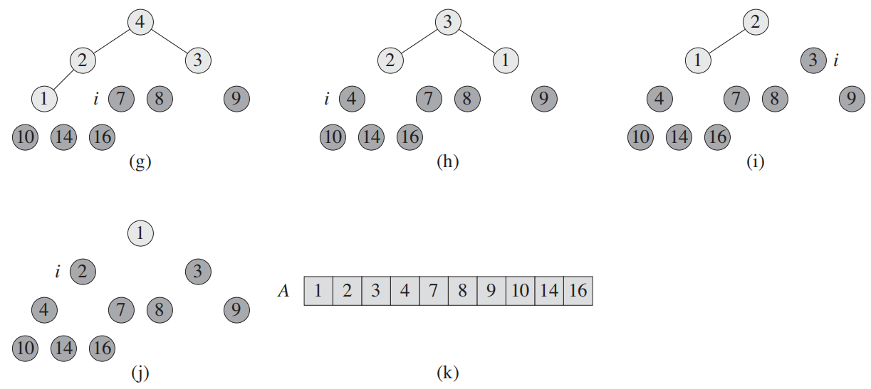
案例

Slide 26
堆排序
提纲
一、堆
Contents Page
二、建堆
三、堆排序算法
四、优先队列

Slide 27
维护一个集合，需要支持以下操作:
Dynamic Sets/Operations
Insert(x, S): S←S ∪ x
Delete(x, S): S←S – x
Static Sets/Operations
Min(S): smallest x∈S
Search(k, S): return x∈S with key[x] = k
动态集的数据结构

Slide 28
普通的单向链表
支持以下操作:
Insert
Extract-Min – 移除并返回最小元素
两种情况：
情况一
Insert – O(1)
Extract-Min – O(n) time (Ω(n))
情况二
Insert – O(n) time (Ω(n))
Extract-Min – O(1)
单向链表
4
9
52
36
这是哪种情况？

Slide 29
优先级队列
最小堆使用优先级队列（堆是实现优先队列的一种方式）
Heap-Insert(A, key)
1 heap-size[A] ← heap-size[A] + 1
2 i ← heap-size[A]
3 while i>1 and A[Parent(i)] < key
4 do A[i] ← A[Parent(i)]
5 i ← Parent(i)
6 A[i] ← key
优先级队列是一种用来维护由一组元素构成的集合S的数据结构，其中每个元素都有一个相关的值，称为关键字（key）。
INSERT(S, x)：把元素x插入集合S中。（用堆实现，O(lgn) 时间）
MAXIMUM(S)：返回S中具有最大键字的元素。
EXTRACT-MAX(S)：去掉并返回S中的具有最大键字的元素。（用堆实现，O(lgn) 时间）
INCREASE-KEY(S, x, k)：将元素x的关键字值增加到k，这里假设k的值不小于x的关键字值(与第一个的区别是将关键字换一下再插入进去）
参考书本，递归函数的版本

Slide 30
Heap-Insert: 样例
1
16
2
3
4
14
5
6
10
7
8
7
9
3
8
9
10
2
4
1
1
16
2
3
14
10
4
5
6
7
8
7
9
3
8
9
10
11
2
4
1
15

Slide 31
Heap-Insert: 样例
1
16
2
3
14
10
4
5
6
7
8
15
9
3
8
9
10
11
2
4
1
7
1
16
2
3
15
10
4
5
6
7
8
14
9
3
8
9
10
11
2
4
1
7

Slide 32
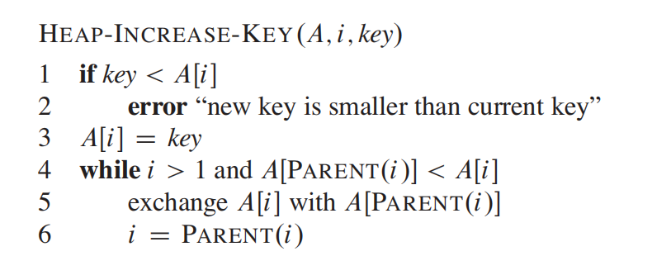
Heap-increase-key

Slide 33
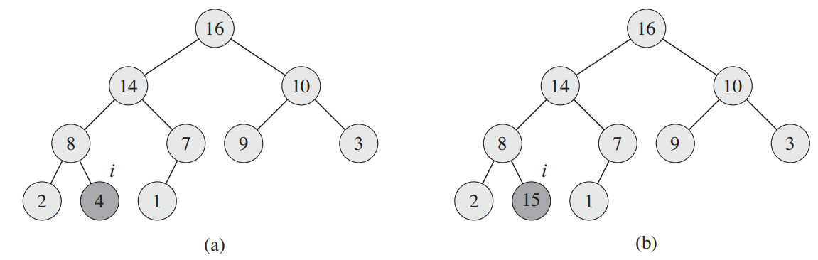
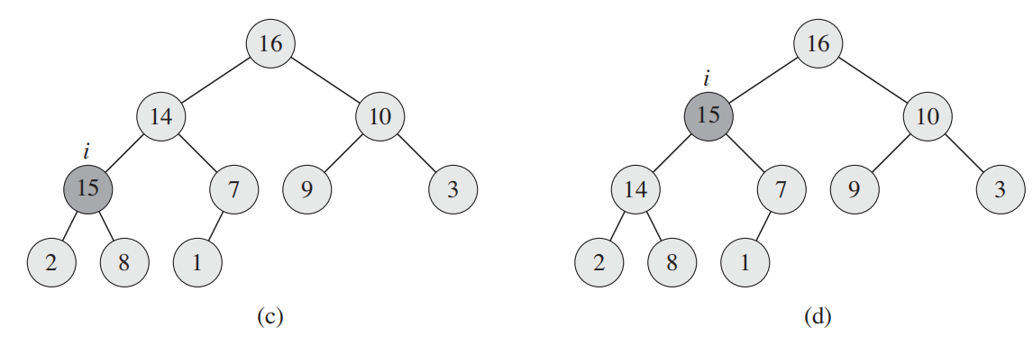
Heap-increase-key（案例）

Slide 34
堆是一种基于数组的数据结构
了解堆的基本性质，以及如何构造堆
利用堆结构可以进行排序
优先级队列
总结

